Slide 1
Química
1ro MEdio

Slide 2
Teoría Atómica
Demócrito expresó la idea de que toda la materia estaba formada por muchas partículas pequeñas e indivisibles que llamó átomos (que significa indestructible o indivisible).
A pesar de que la idea de Demócrito no fue aceptada por muchos de sus contemporáneos (entre ellos Platón y Aristóteles), ésta se mantuvo.

Slide 3
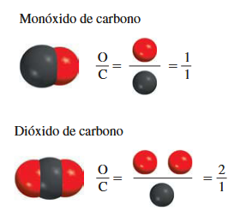
Teoría Atómica
En 1808, el científico inglés, profesor John Dalton, formuló una definición precisa de las unidades indivisibles:
1. Los elementos están formados por partículas extremadamente pequeñas llamadas átomos.
2. Todos los átomos de un mismo elemento son idénticos, tienen igual tamaño, masa y propiedades químicas. Los átomos de un elemento son diferentes a los átomos de todos los demás elementos.
3. Los compuestos están formados por átomos de más de un elemento.
4. Una reacción química implica sólo la separación, combinación o reordenamiento de los átomos; nunca supone la creación o destrucción de los mismos.

Slide 4
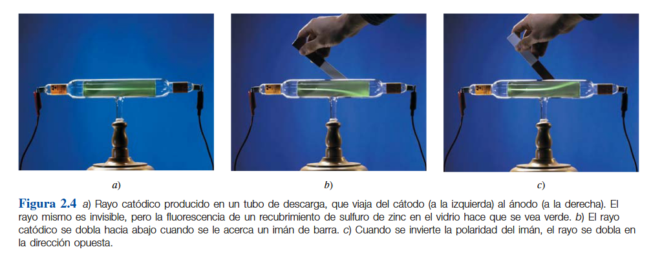
¿Cómo se descubrieron las sub-partículas atómicas?
Físico inglés J. J. Thomson, Nobel de física 1906

Slide 5
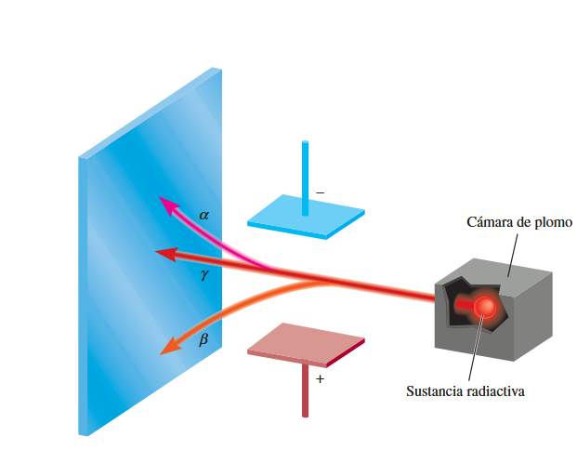
Teoría Atómica
Radiactividad
En 1895, el físico alemán Wilhelm Röntgen (Premio Nobel 1901) observó que cuando los rayos catódicos incidían sobre el vidrio y los metales, hacían que éstos emitieran unos rayos desconocidos.
Notes:
rayos muy energéticos eran capaces de atravesar la materia, oscurecían las placas fotográi cas, incluso cubiertas, y producían fluorescencia en algunas sustancias, Röntgen (1845-1923). Premio Nobel de Física en 1901 por los rayos X.

Slide 6
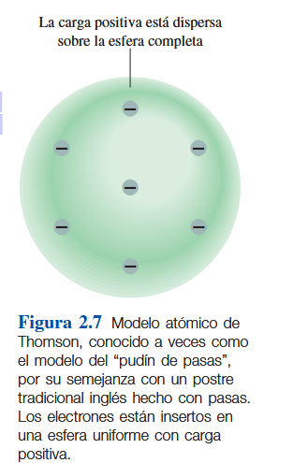
El protón y el núcleo
Desde principios de 1900 ya se conocían dos características de los átomos: que contienen electrones y que son eléctricamente neutros. Para que un átomo sea neutro debe contener el mismo número de cargas positivas y negativas.

Slide 7
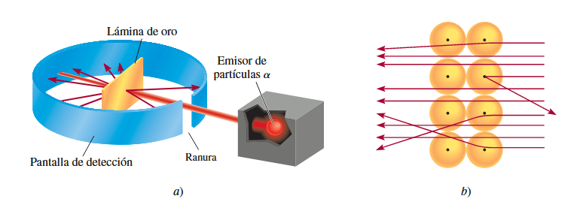
El protón y el núcleo
En 1910, el físico neozelandés Ernest Rutherford, quien estudió con Thomson en la Universidad de Cambridge, utilizó partículas a para demostrar la estructura de los átomos

Slide 8
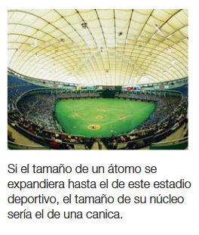
El protón y el núcleo
Esto explica por qué la mayoría de las partículas a atravesaron la lámina de oro sufriendo poca o ninguna desviación. Rutherford propuso que las cargas positivas de los átomos estaban concentradas en un denso conglomerado central dentro del átomo, que llamó núcleo.

Slide 9
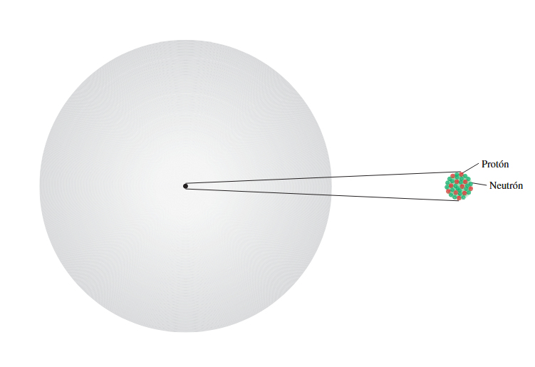
El Neutrón
El modelo de Rutherford de la estructura atómica dejaba un importante problema sin resolver. Se sabía que el hidrógeno, el átomo más sencillo, contiene sólo un protón, y que el átomo de helio contiene dos protones. Por lo tanto, la relación entre la masa de un átomo de helio y un átomo de hidrógeno debería ser 2:1. (Debido a que los electrones son mucho más ligeros que los protones, se puede ignorar su contribución a la masa atómica.)
Sin embargo, en realidad la relación es 4:1

Slide 10
El Neutrón
James Chadwick probó en 1932 Chadwick que el bombardear una delgada lámina de berilio con partículas alfa, el metal emitía una radiación de muy alta energía, similar a los rayos gama. Experimentos posteriores demostraron que esos rayos en realidad constan de un tercer tipo de partículas subatómicas, que Chadwick llamó neutrones , debido a que se demostró que eran partículas eléctricamente neutras con una masa ligera-mente mayor que la masa de los protones

Slide 11
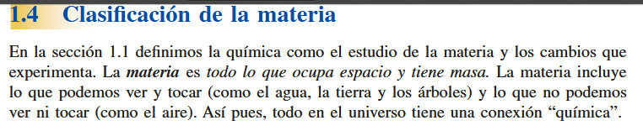
Tema 1: Disoluciones Químicas
Una sustancia es una forma de materia que tiene composición definida (constante) y propiedades distintivas. Son ejemplos de ello el agua, el amoniaco, el azúcar de mesa (sacarosa), el oro y el oxígeno.
Una mezcla es una combinación de dos o más sustancias en la que éstas conservan sus propiedades distintivas. Algunos ejemplos familiares son el aire, las bebidas gaseosas, la leche y el cemento

Slide 12
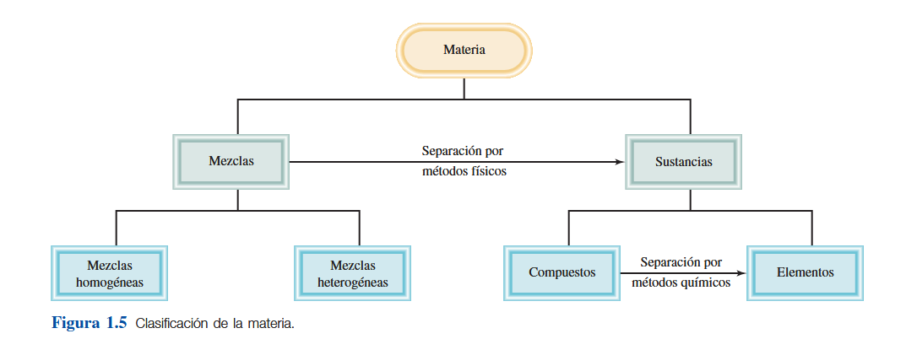

Slide 13
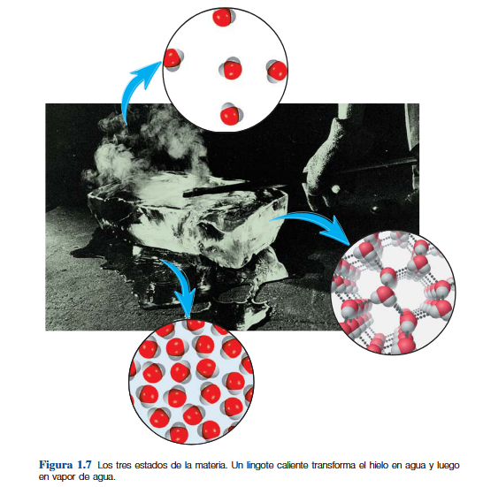

Slide 14
Número atómico, número de masa e isótopos
El número de masa (A) es el numero total de neutrones y protones presentes en el
núcleo de un átomo de un elemento.
El número de neutrones en un átomo es igual a la diferencia entre el número de masa y
el número atómico, o (A - Z).
El número atómico (Z) es el numero de protones en el núcleo del átomo de un elemento.

Slide 15
Número atómico, número de masa e isótopos
isótopos

Slide 16
Metales, no metales y metaloides
Un metal es un buen conductor del calor y la electricidad, en tanto que un no metal generalmente es mal conductor del calor y la electricidad.
Un metaloide presenta propiedades intermedias entre los metales y los no metales

Slide 17
Átomos y moléculas
Una molécula es un agregado de, por lo menos, dos átomos en una colocación definida que se mantienen unidos a través de fuerzas químicas (también llamadas enlaces químicos).
HCl, CH₄
Se dice que la molécula de hidrógeno, representada por H2, es una molécula diatómica porque contiene solo dos atomos. Otros elementos que existen normalmente como moléculas diatómicas son:
Elementos del grupo 7A:
Flúor (F2)
Cloro (Cl2)
Bromo (Br2)
Nitrógeno (N2)
Oxígeno (O2)
moléculas poliatómicas . El ozono (O3), el agua (H2O) y el amoniaco (NH3)

Slide 18
Iones
Un ion es un átomo o un grupo de átomos que tiene una carga neta positiva o negativa.
La pérdida de uno o más electrones a partir de un átomo neutro forma un catión, un ion con carga neta positiva.
Anión es un ion cuya carga neta es negativa debido a un incremento en el número de electrones.

